Slide 1
Web of Linked Data and Semantic Web
Wifi Point Madrid
Rubén Gómez Hidalgo
Javier Morís Miranda
Lorenzo Gómez Vélez
Juan Carlos García Gines
Grupo 6

Slide 2
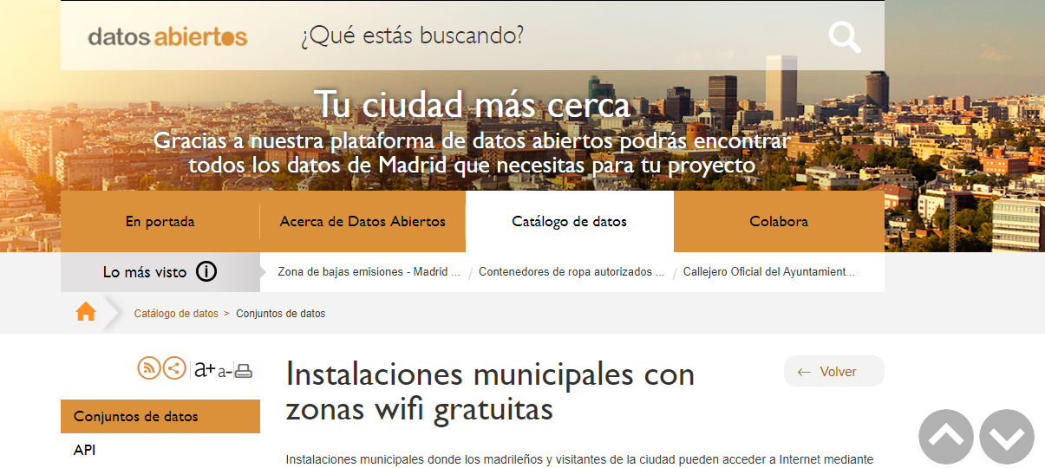
Búsqueda y selección del dataset
Instalaciones con puntos wifi gratuitos en Madrid

Slide 3
Análisis del dataset seleccionado
Licencia de los datos
reutilización de los documentos para fines comerciales y no comerciales
el uso de documentos que obran en poder del Ayuntamiento de Madrid

Slide 4
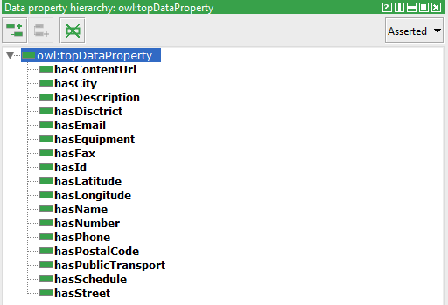
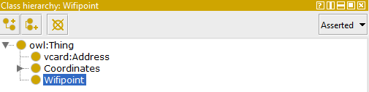
Creación de la ontología
Protégé

Slide 5
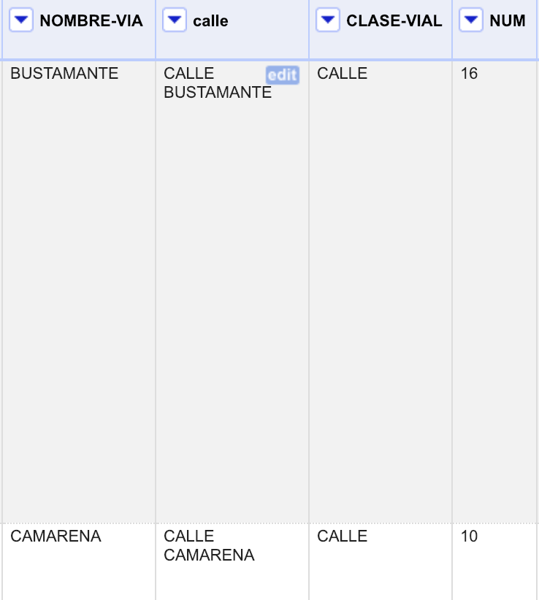
Tratamiento de datos OpenRefine
Análisis de los datos del CSV seleccionado
Eliminación de datos
Modificación de datos

Slide 6
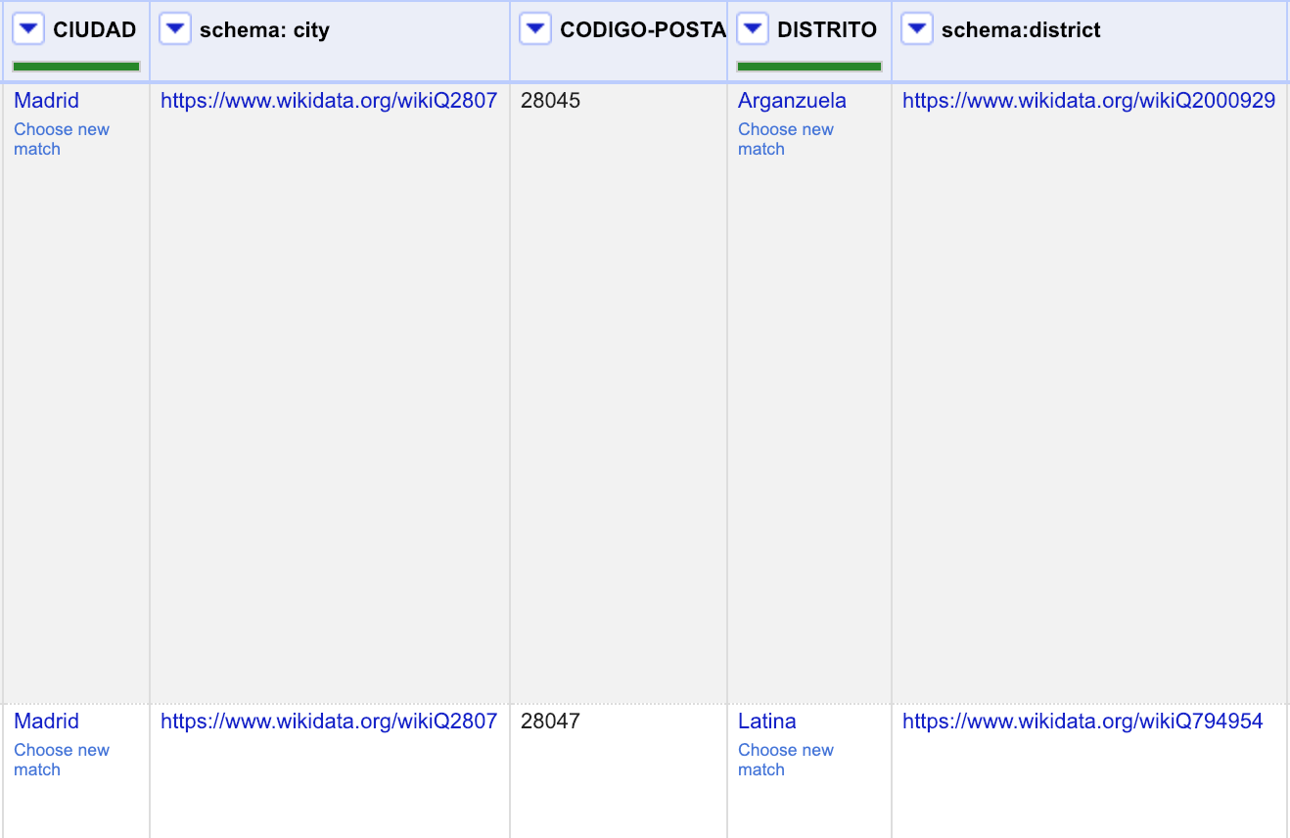
Enlazado de datos
Enlazar datos con otro datasets
Wikidata

Slide 7
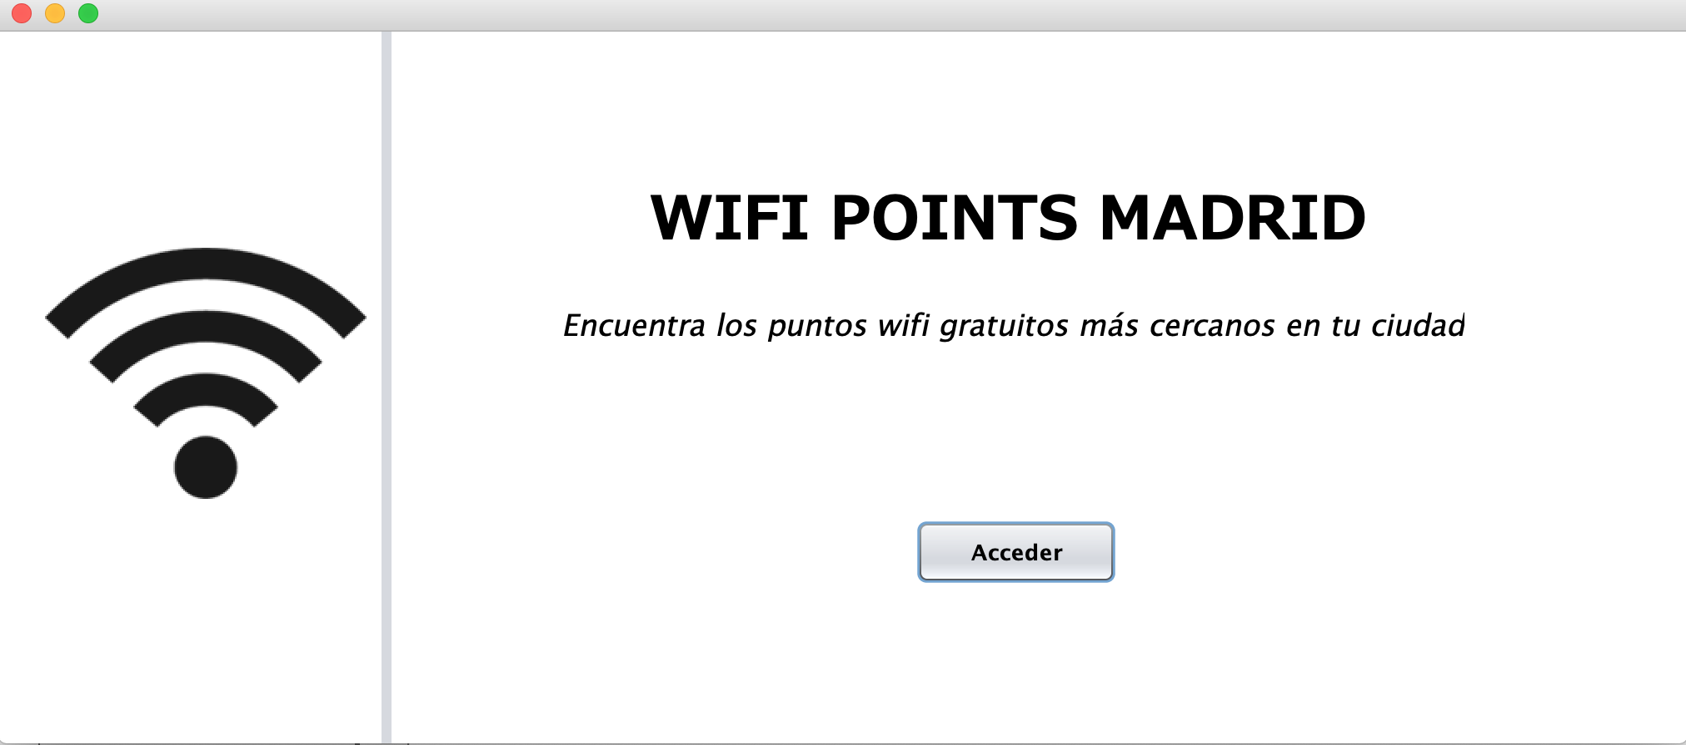
Aplicación: Wifi Point Madrid

Slide 8
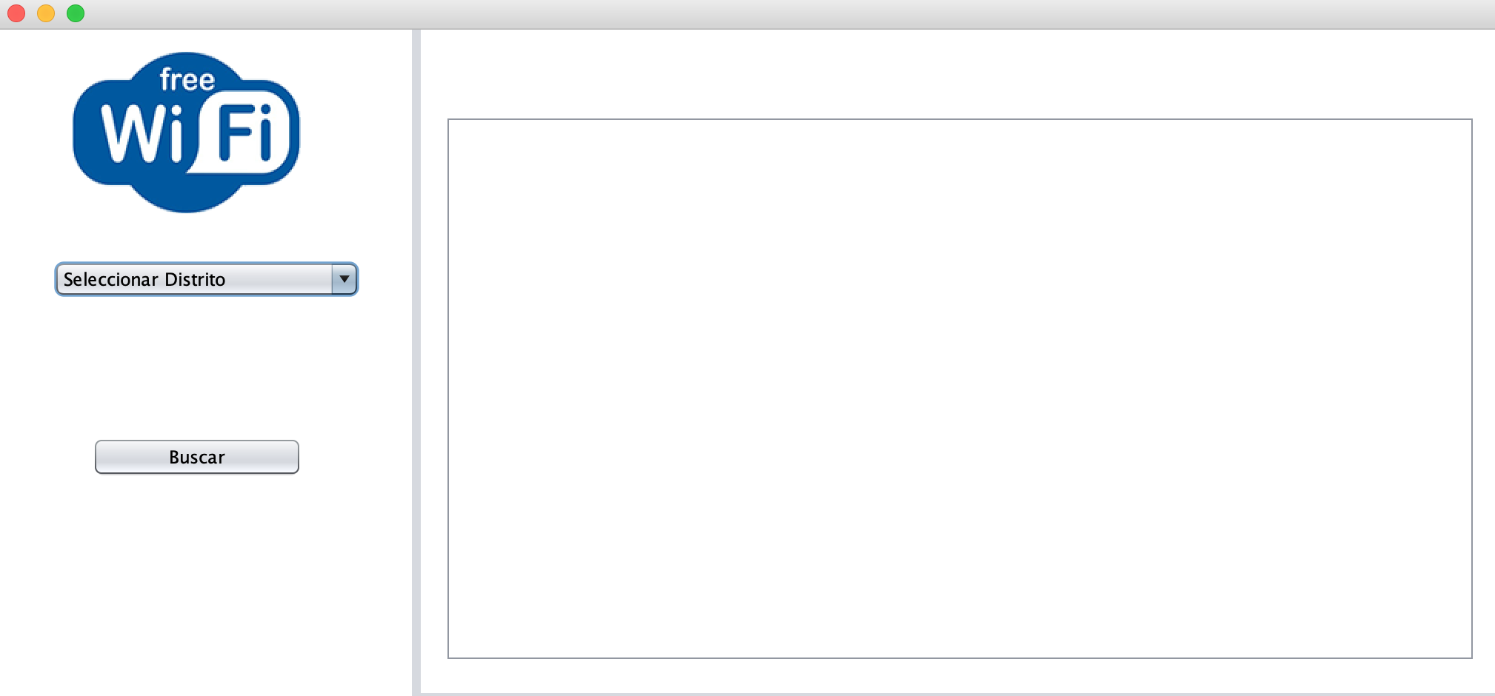
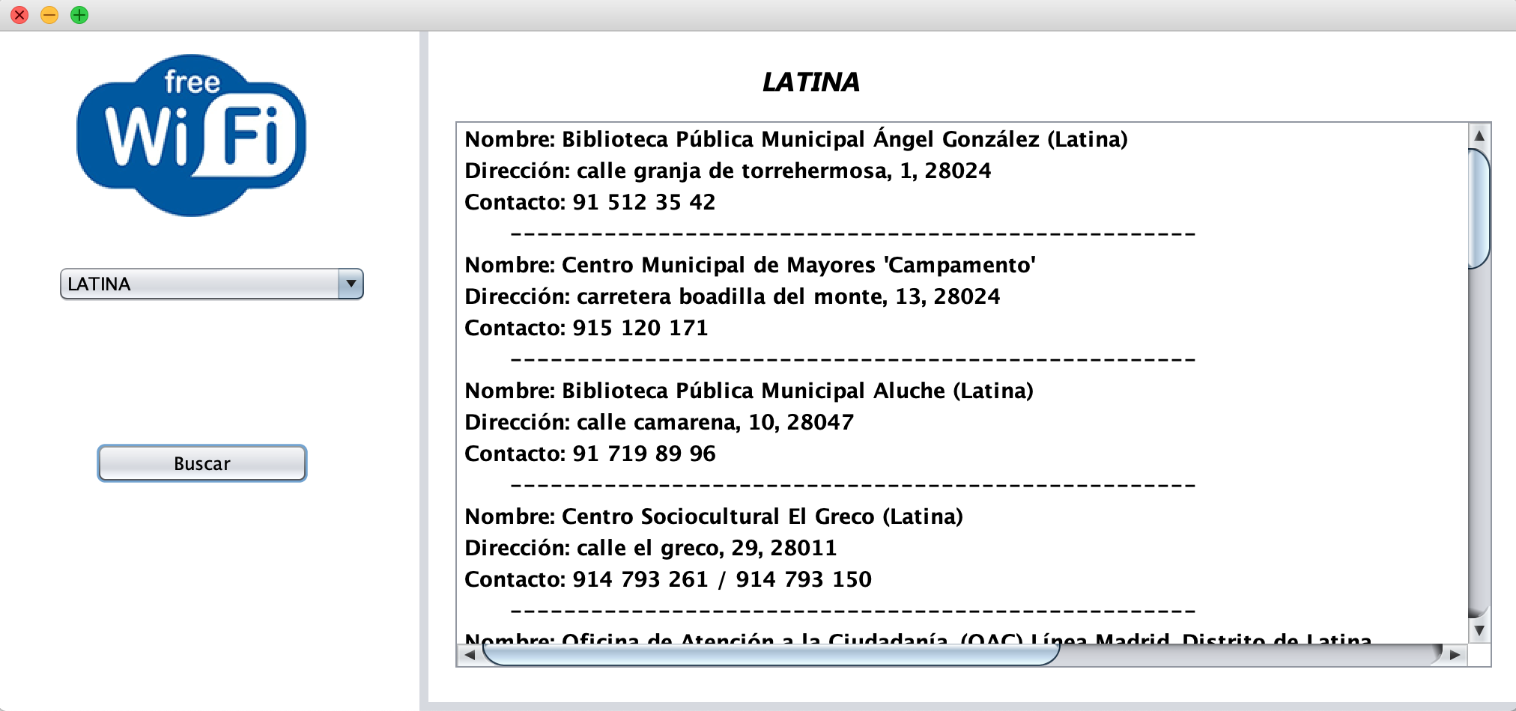
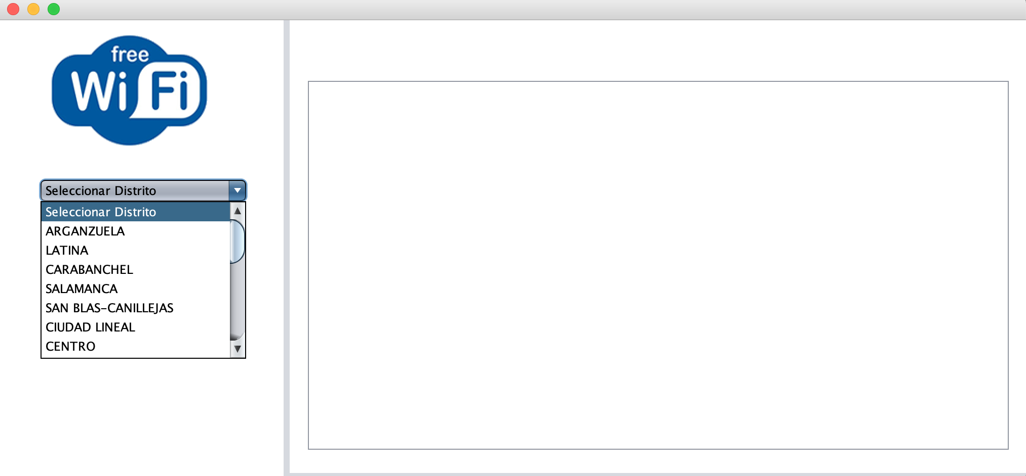

Slide 9
Conclusiones
Trabajo en equipo
Dificultades con ciertos programas
Linked data

